Slide 1
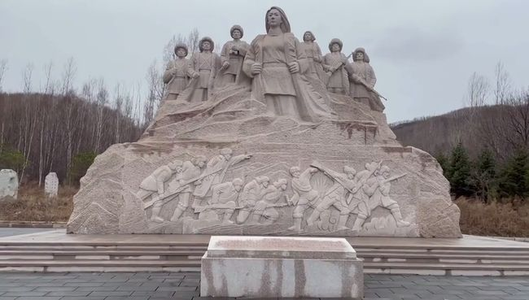


语文 三年级 上册
*
27
一个粗瓷大碗
课课练

Slide 2





√
√
√
√
√

Slide 3

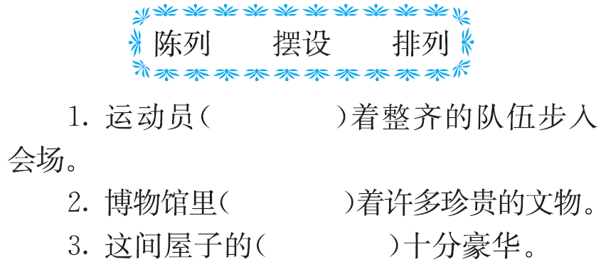
排列
陈列
摆设

Slide 4
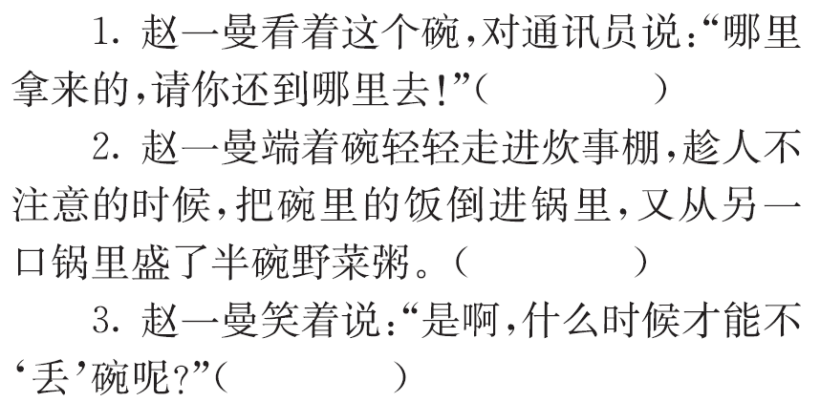
语言描写
动作描写
神态描写

Slide 5

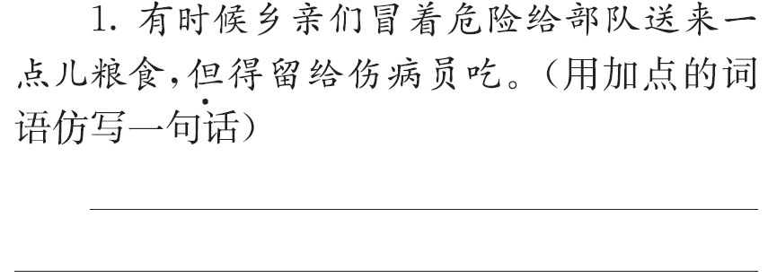
这座桥已经建了很多年，但它依然很坚固。

Slide 6
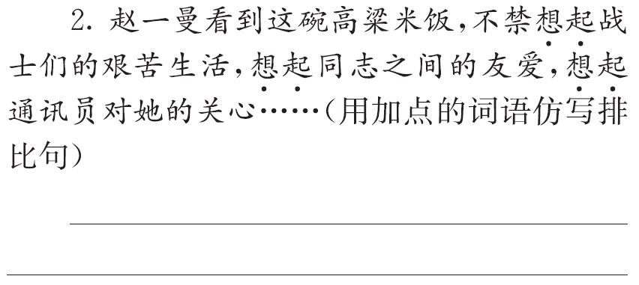
提起童年，他不禁想起故乡，想起小河边茂密的树林，想起小时候的玩伴儿……

Slide 7


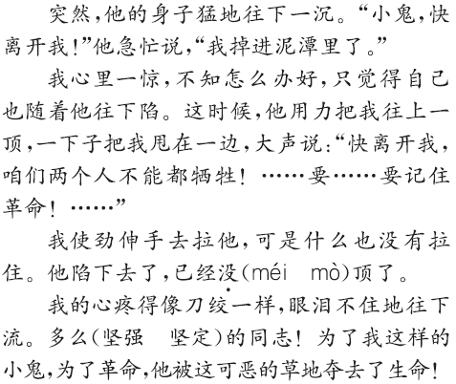
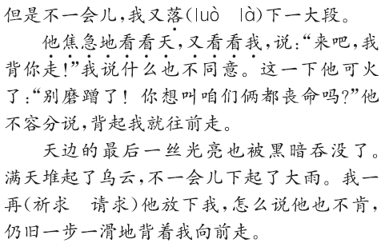

Slide 8
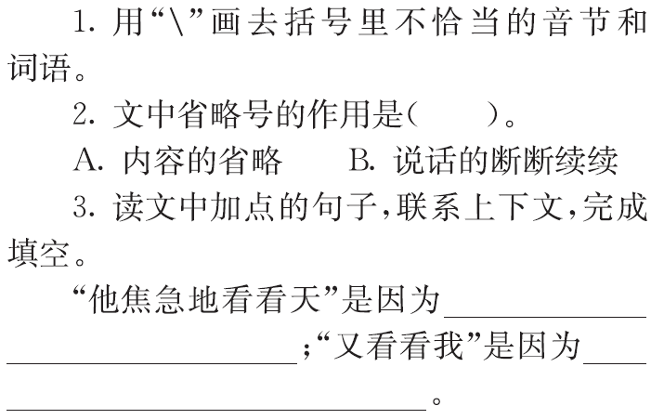
B
天色暗下来，
夜晚就要来临
“我”
体力不支，走不动了

Slide 9
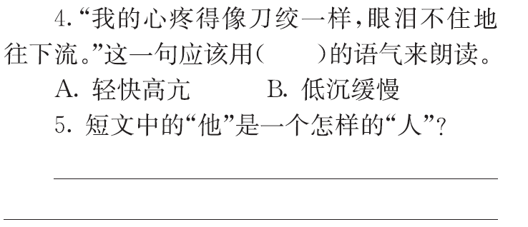
B
“他”是乐于助人、不怕牺牲、忠
于革命的人。

Slide 10
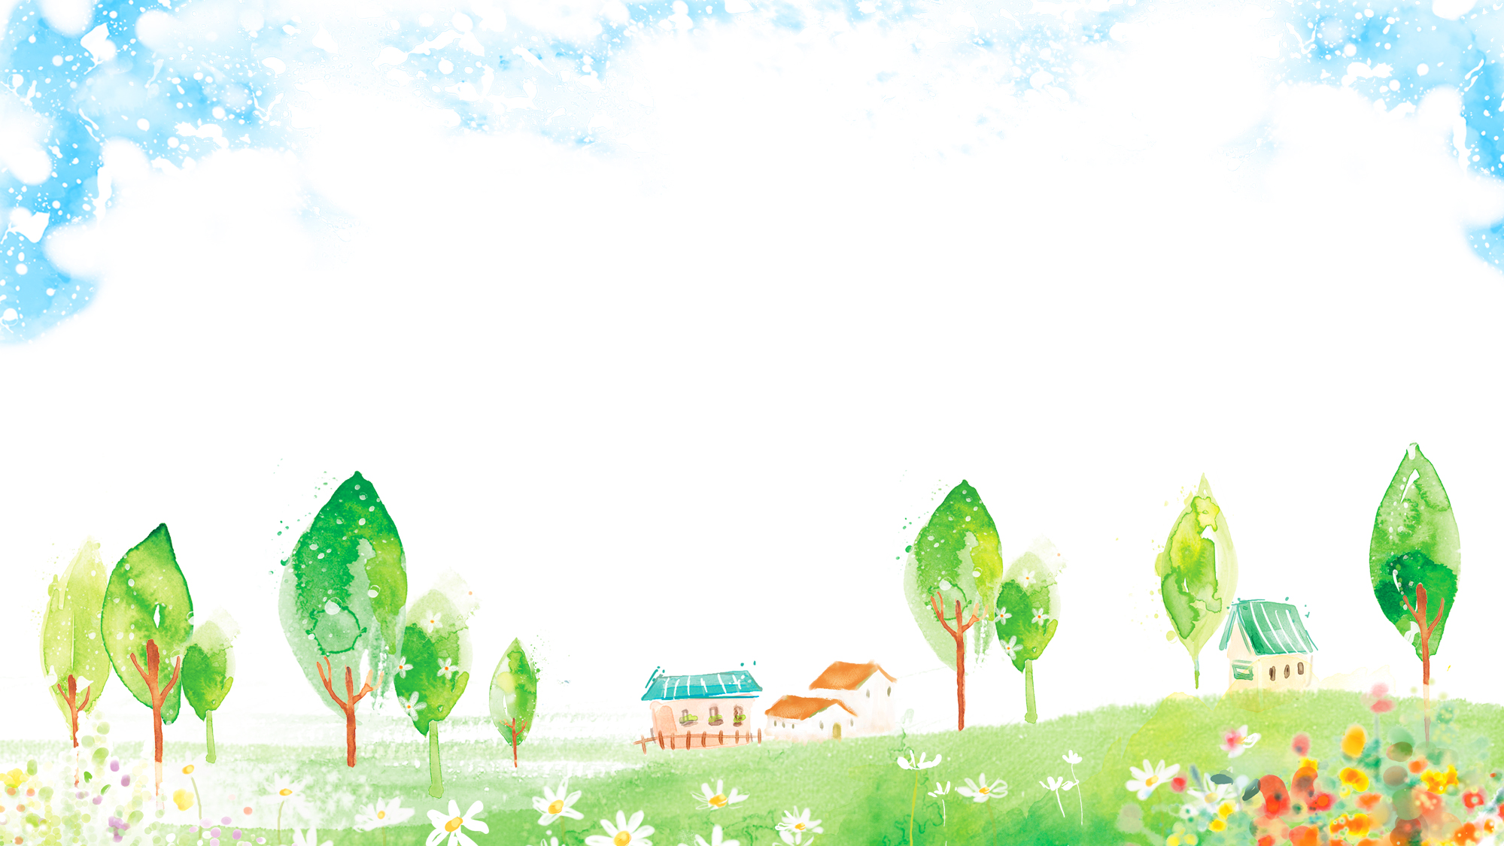
时代天华祝你学习进步！

